Slide 1

Thứ … ngày … tháng … năm …
Tiếng Việt
Tiếng Việt
Bài 5 – Tiết 3
Bài 5 – Tiết 3
Mở rộng vốn từ Khám phá
Mở rộng vốn từ Khám phá

Slide 2

Yêu cầu cần đạt
Mở rộng được vốn từ theo chủ đề Khám phá.

Slide 3

1. Thực hiện yêu cầu:
a. Chọn lời giải nghĩa ở cột B phù hợp với mỗi từ ở cột A:
A
B
khám phá
tạo ra những giá trị mới về vật chất hoặc tinh thần
nghiên cứu
tìm thấy, phát hiện ra cái còn ẩn giấu, bí mật
tìm tòi
xem xét, tìm hiểu kĩ để rút ra những hiểu biết mới
sáng tạo
bỏ nhiều công phu để thấy ra, nghĩ ra

Slide 4



Thảo luận nhóm đôi
Thảo luận nhóm đôi

Slide 5

Trình bày trước lớp
Trình bày trước lớp

Slide 6
1. Thực hiện yêu cầu:
a. Chọn lời giải nghĩa ở cột B phù hợp với mỗi từ ở cột A:
A
B
khám phá
tạo ra những giá trị mới về vật chất hoặc tinh thần
nghiên cứu
tìm thấy, phát hiện ra cái còn ẩn giấu, bí mật
tìm tòi
xem xét, tìm hiểu kĩ để rút ra những hiểu biết mới
sáng tạo
bỏ nhiều công phu để thấy ra, nghĩ ra

Slide 7
b. Chọn từ phù hợp ở bài tập a thay cho mỗi  trong các câu sau:
– Nhờ ý tưởng  của Việt, chúng tôi đã hoàn thành bộ sản phẩm “Vì môi trường” để giới thiệu trong Hội chợ Xuân của trường.
– Trong hành trình  Bắc Cực, đoàn thám hiểm đã phát hiện ra một hòn đảo mới.
– Những năm tháng tuổi thơ, Xti-vơn Hoóc-king say sưa , khám phá về Trái Đất và bầu trời qua những cuốn sách bố mua tặng.
– Sau một thời gian dài , các nhà khoa học đã phát hiện ra nhiều điều kì diệu về đời sống của một số loài động vật hoang dã.

Slide 8
Trình bày trước lớp
Trình bày trước lớp

Slide 9
– Nhờ ý tưởng sáng tạo của Việt, chúng tôi đã hoàn thành bộ sản phẩm “Vì môi trường” để giới thiệu trong Hội chợ Xuân của trường.
– Trong hành trình khám phá Bắc Cực, đoàn thám hiểm đã phát hiện ra một hòn đảo mới.
– Những năm tháng tuổi thơ, Xti-vơn Hoóc-king say sưa tìm tòi, khám phá về Trái Đất và bầu trời qua những cuốn sách bố mua tặng.
– Sau một thời gian dài nghiên cứu, các nhà khoa học đã phát hiện ra nhiều điều kì diệu về đời sống của một số loài động vật hoang dã.





Slide 10


2. Tìm 4 – 5 từ ngữ thể hiện cảm xúc khi tham gia trải nghiệm, khám phá.
Thảo luận nhóm đôi

Slide 11

Chia sẻ bài làm trước lớp

Slide 12

Kết luận:
sửng sốt
kinh ngạc
vui sướng
mừng rỡ
vui mừng

Slide 13

3. Viết 2 – 3 câu bày tỏ suy nghĩ, cảm xúc của em về chuyến hành trình của bạn nhỏ trong bài “Bên ngoài Trái Đất”, trong đó có sử dụng
từ ngữ tìm được ở bài tập 2.
Cá nhân làm vào VBT

Slide 14
MẪU: Chuyến hành trình khám phá vũ trụ của bản nhỏ trong bài “Bên ngoài trái đất” là hành trình đầy hào hứng khi theo chân bạn, chúng ta được chiêm ngưỡng vẻ đẹp tuyệt vời của trái đất, mặt trời và những vì sao từ không gian vũ trụ. Đó chính là cảm xúc phấn khích của con người trước những điều mới lạ trong cuộc sống.

Slide 15
Chia sẻ trước lớp
Chia sẻ trước lớp

Slide 16

4. Câu tục ngữ dưới đây nói về điều gì?
Đi một ngày đàng, học một sàng khôn.

Slide 17
Chia sẻ trước lớp

Slide 18
4. Câu tục ngữ dưới đây nói về điều gì?
Đi một ngày đàng, học một sàng khôn.

Slide 19
Đi một ngày đàng, học một sàng khôn.
Câu tục ngữ nói về vai trò của việc khám phá, tìm tòi những điều mới lạ đối với việc phát triển tư duy, vốn hiểu biết của con người.

Slide 20

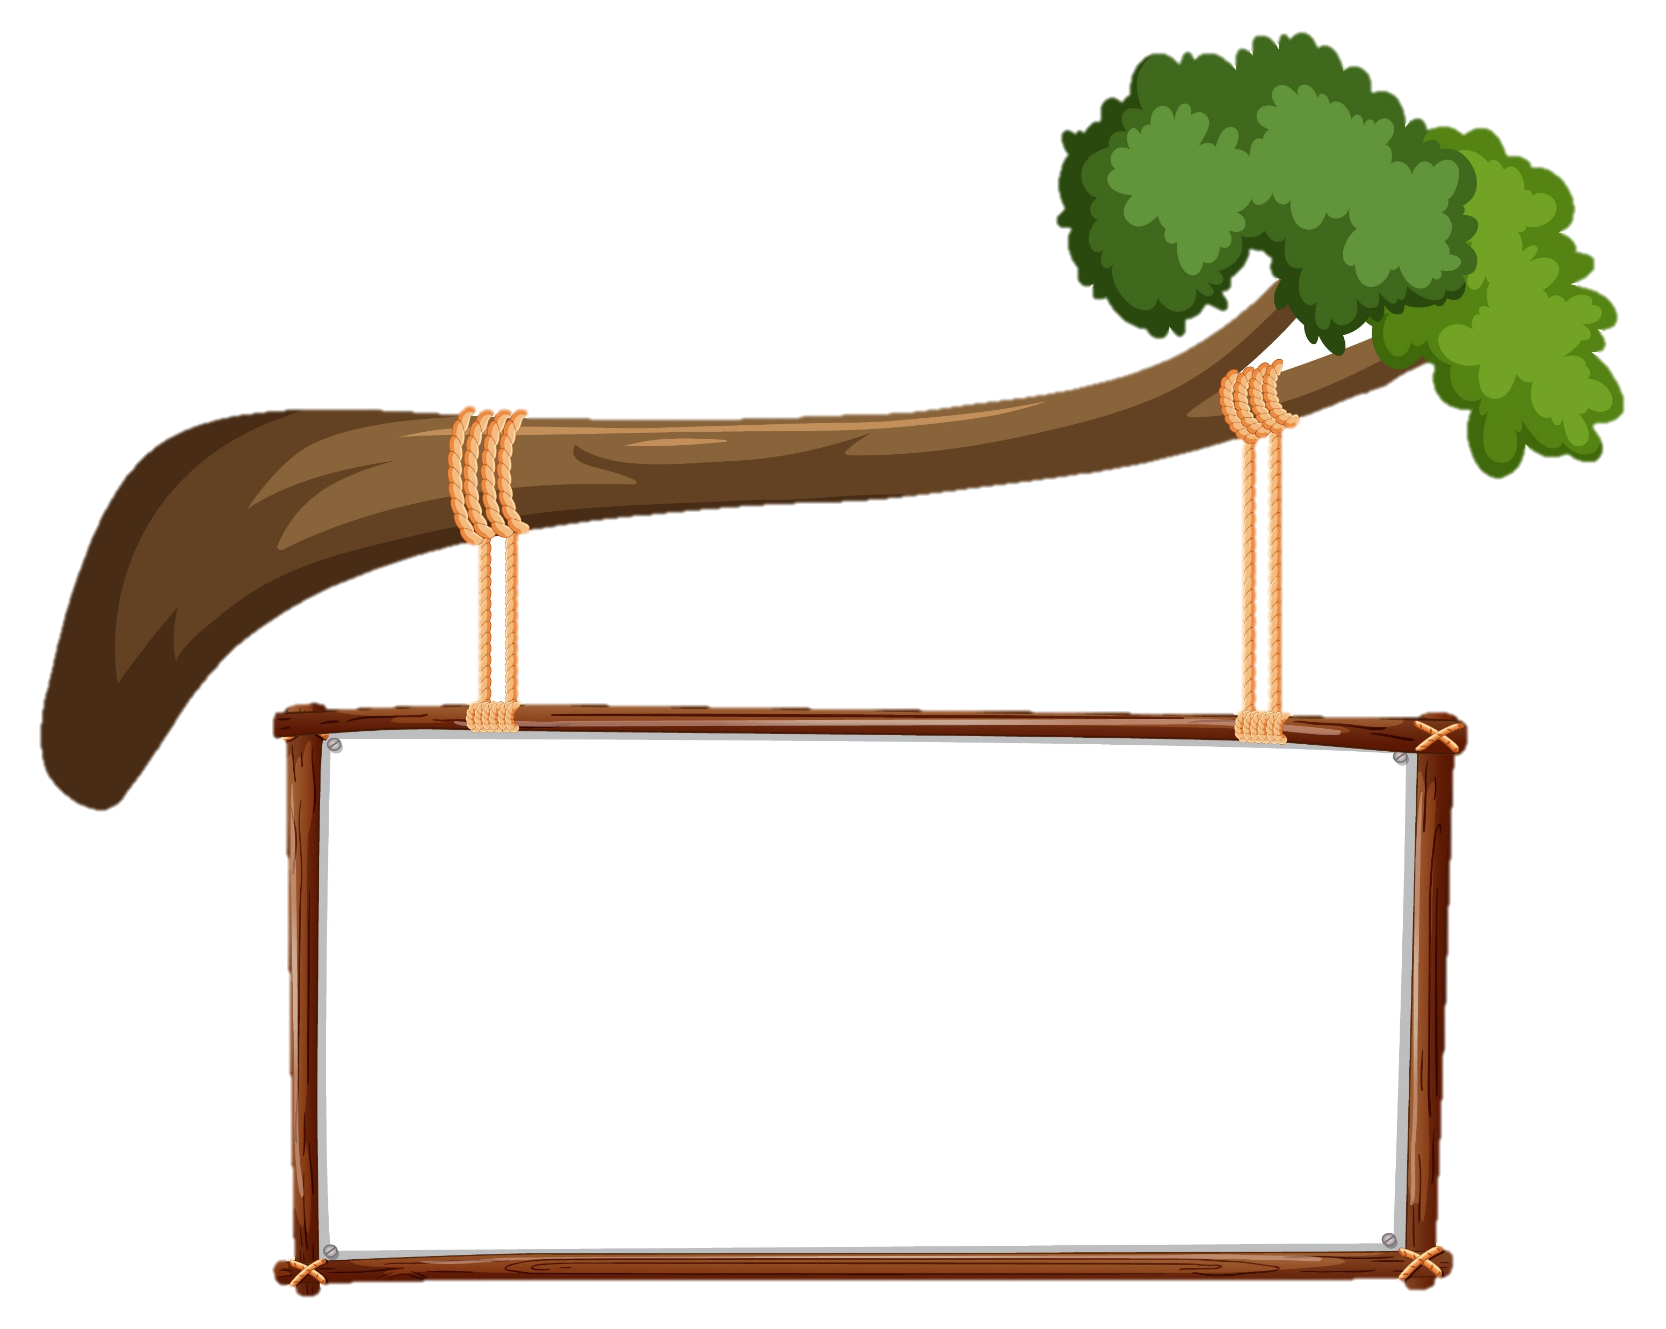



GV điền vào đây
Dặn dò
GV điền vào đây
GV điền vào đây
GV điền vào đây

Slide 21
Tạm biệt và hẹn gặp lại
Tạm biệt và hẹn gặp lại

